Slide 1
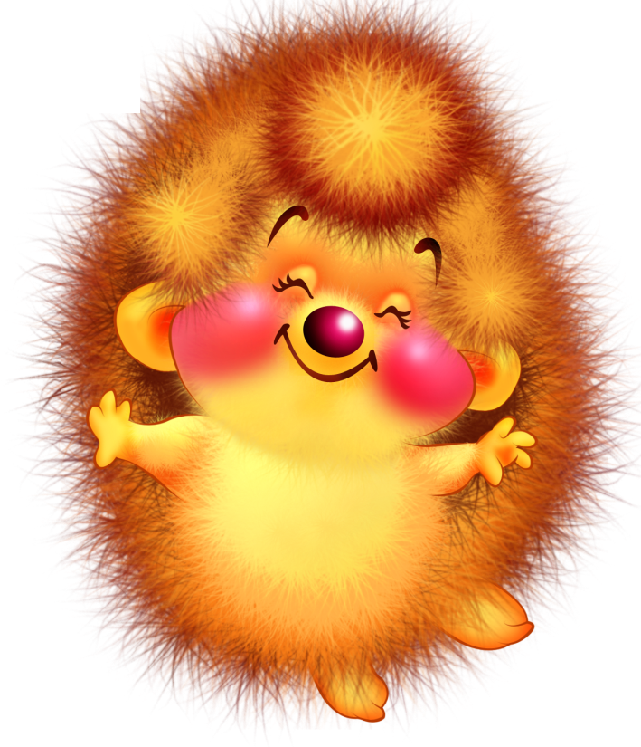
Консультация для родителей
Игровой театр
«Веселые прищепки»
Подготовила: Логачева Н.В.
Муниципальное казенное дошкольное образовательное учреждение детский сад № 3

Slide 6
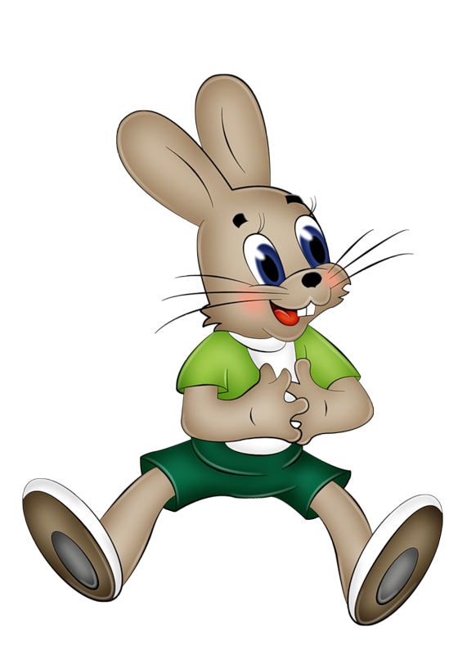
Складываем прямоугольник картона пополам
С помощью аппликации из фетра создаем основной фон декораций
На одной половине картона вырезаем окошко-основу
На одной половине картона вырезаем окошко-основу
Вторую половину картона сворачиваем в треугольную подставку
Всё. Наша ширма-окошко для театра
прищепок готова.

Slide 9
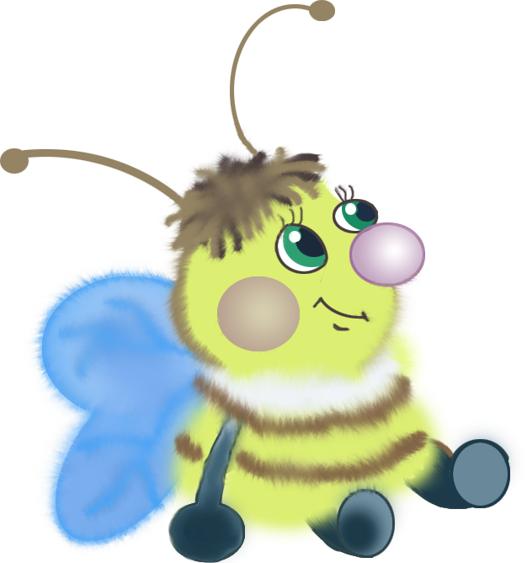
Порядок и описание работы:
Все части моделей перенести на фетр, картон или на любой другой материал, который будет использован для работы, и вырезать.
Раскрасить прищепки со стороны, где позже должно получиться "туловище" (основная деталь) или наклеить на прищепку цветной картон, полосочку фетра, можно раскрасить прищепку лаком для ногтей.
Для изготовления рук и ног фигурок используются деревянные шарики, бусинки, нанизанные на веревочки. Варьируйте их по своему усмотрению
Закрепить руки и ноги на веревочках, шнурочках или бумажной проволоке: бумажные детали просто приклеиваются; бусинки нанизываются на веревочки, проволоку.
Лапки из проволоки вклеить в зажим. Их нужно всегда крепить на внутренней стороне верхней части прищепки. В противном случае их будет не видно из-за предмета (ширмы), к которому крепится прищепка. Во время сушки следует держать прищепку открытой, вставив в неё распорку, иначе её части могут легко склеиться друг с другом.
Головы фигурок изготавливаются в основном из фетра, бумаги или картона.
Голову оформить, раскрасить щеки карандашами, глаза и рот фломастерами, приклеить воротник или завязать шарфик, приклеить пуговицы и глаза с подвижными зрачками.
Голова крепится к прищепке с помощью клея.
Для вырезки мелких деталей лучше всего использовать
маникюрные ножницы.

Slide 12
